Slide 1
機器學習Machine Learning
課程介紹
吳智鴻
chwu@ntcu.edu.tw
04-22183024
http://mcdm.ntcu.edu.tw/profchwu/course/ml/
2015/09/17

Slide 2
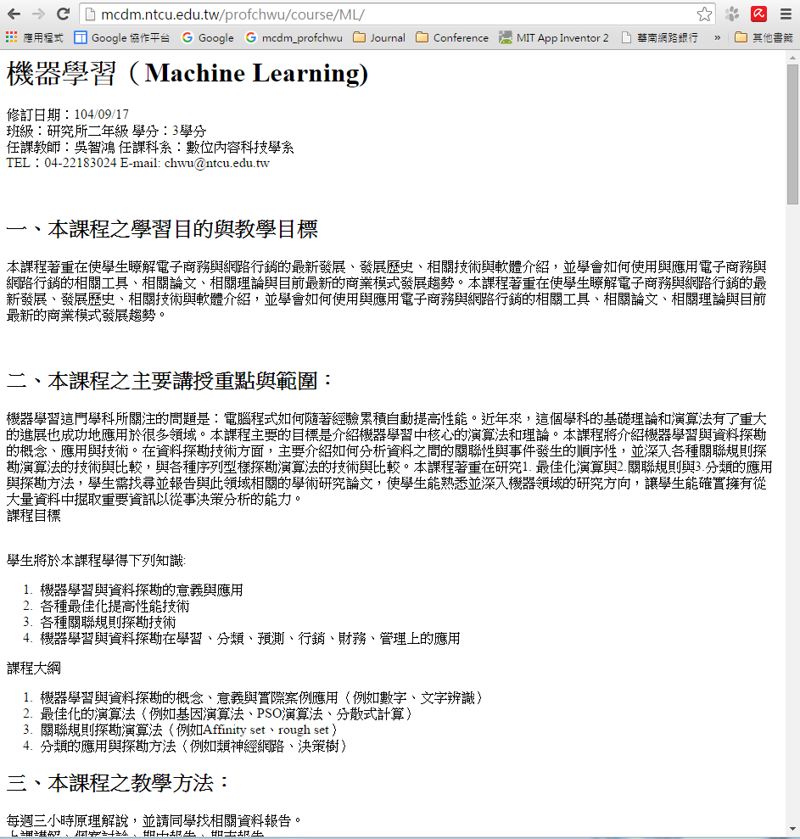
教學網站 ALL YOU CAN EAT
http://mcdm.ntcu.edu.tw/profchwu/course/ml/

Slide 3
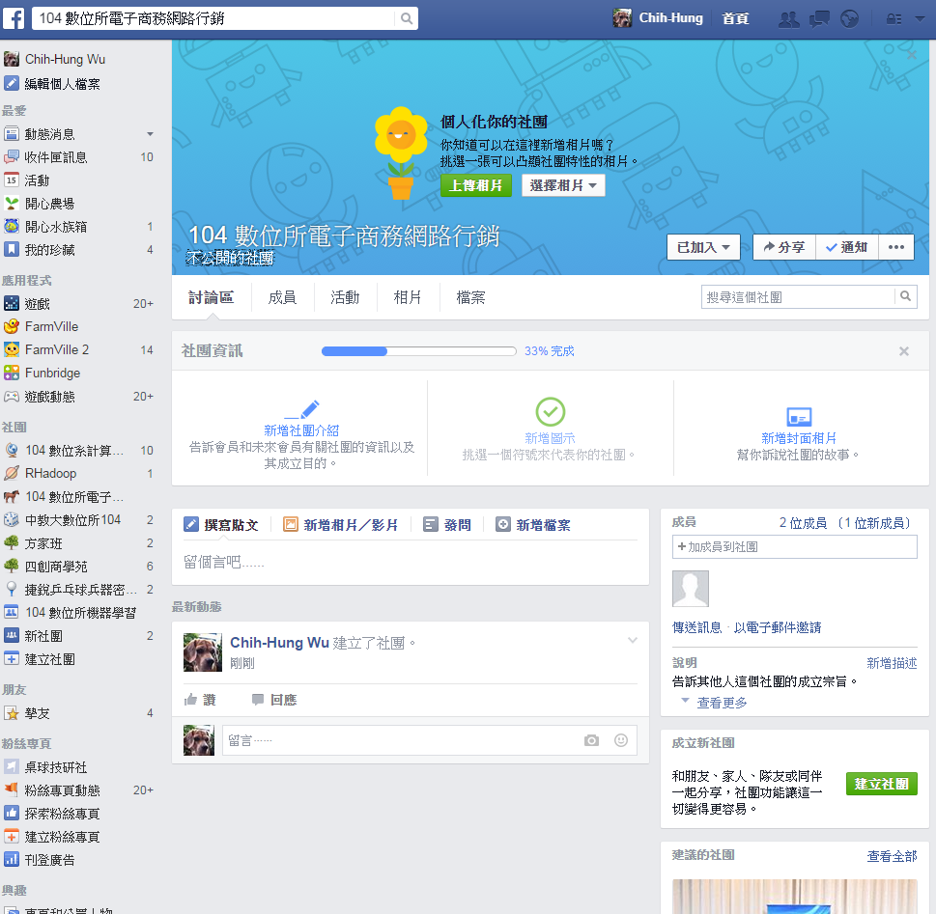
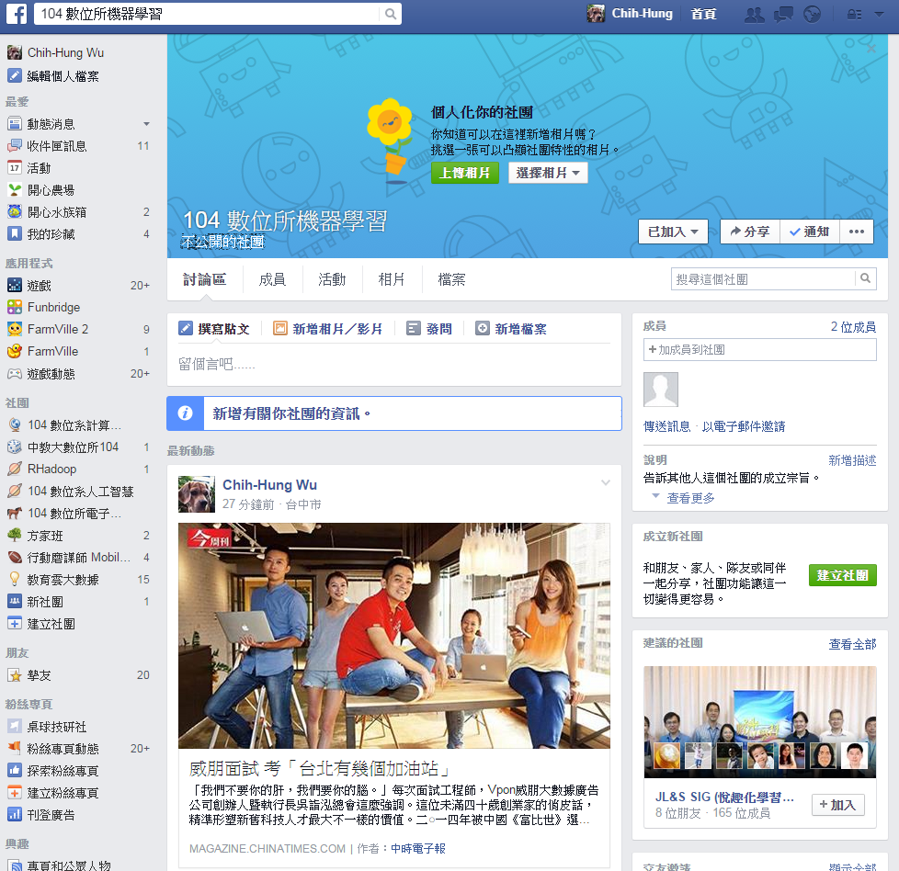
臉書社團
104 數位所機器學習https://www.facebook.com/groups/831958496895420/

Slide 4
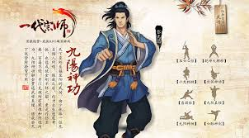
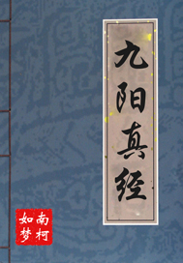
機器學習就像是武俠小說裡深厚的內功

Slide 5
為什麼要學機器學習？

Slide 6
是一門資料分析的技術

Slide 7
把資料萃取出有價值的資訊
把資訊加值

Slide 8
21世紀資訊業最酷炫、最誘人的職業──資料科學家！
巨量資料分析與企業智慧系統服務的人才需求，在2015年全球將創440萬份工作。
根據《財訊雜誌 第419期》的文章報導，「資料科學家入門就領44Ｋ」
要成為資料科學家，需具備軟體開發技術、資料處理分析和專業領域知識等技能，
這些全部都會教給你！讓你步入資料科學領域的大門，跟上時代的潮流！

Slide 9
讓資料會說話，就是「資料科學家」的特色，也是巨量資料BIG DATA的精髓。
國際研究暨顧問機構Gartner表示：2013年，64%企業已經或計劃投資巨量資料！
根據《Information Week》所做的「巨量資料人才爭奪戰」趨勢報告預估到2018年資料分析專業人才將爆增170萬名的專業資料分析人才缺口！
81%台灣企業認同巨量資料有助做出更好決策，並且相信未來三年，資料中心自動化將是創新與快速反應的關鍵。

Slide 10
你知道嗎？
電腦如何戰勝世界棋王？Google如何運用關鍵字預測流感爆發？
Twitter如何從發文中預測Facebook的股價？
銀行如何即時防範信用卡盜刷？
這些靠的全是Big Data巨量資料系統分析！

Slide 11
巨量資料（大數據）
巨量資料又稱海量資料或大數據，是指資料量規模巨大到無法透過目前主流軟體工具，在合理時間內達到擷取、管理、處理等目的的資料。
巨量資料的目的並不只是分析，而是要能根據分析所發現的微妙趨勢變化快速設計開發具有商業智慧的資訊系統提供優質精準的服務，搶佔企業新的生意商機。而在現今一雲多螢的數位匯流時代，潛在客戶及消費者取得資訊的管道非常多樣，如何透過巨量資料分析所顯示的趨勢之中尋求出新的商業價值，將是未來企業營運的成敗的關鍵。

Slide 12
機器學習與教育雲
透過學研界在教育雲大數據之研究創意與能量
. 萃取教育雲的可用資訊
. 找出教育雲的資料價值
. 找出教育雲的應用情境
. 善用大數據分析的結果
. 協助解決社會與產業關注的問題

Slide 13
我不是資訊背景，所以我
不需要學習機器學習？

Slide 14
機器學習有什麼好學的？
技術分類
Classification分類
Clustering 分群
Apriori 關連
Forecasting預測

Slide 15
在課程中所會學到的技術
文件分類技術
資料整理技術
統計軟體/資料分析軟體
  SPSS
  R
  Weka
  IBM Moduler
  Matlab
資料分析技術
  決策樹
    CART、C4、C5
  分群
    Kmean、Cmean
  關連
    Aprori 購物籃分析
  預測
    類神經網路
    支援向量機

Slide 16
重要的機器學習軟體
Free
$$$
SAS
IBM Moduler
R
WEKA

Slide 17
機器學習（Machine Learning)
讓機器具有學習能力及從資料中自動學習規則，並利用規則對新的資料進行預測。
分成幾種類別：
  監督式學習（Supervised Learning）
    從訓練資料中學到或建立一個模型，並一此模型預測新的案例。
  非監督式學習（Unsupervised Learning)
    對訓練資料中並無預期輸出。
  演化式學習（Evolutionary Learning)
    基於模仿生物演化及行為而發展出來的學習演算法。
    基因演算法GA、粒子群演算法PSO、螞蟻演算法ACO、蜜蜂演算法ABC
  混合式學習（Hybrid Learning)
    結合多種學習法的優點，藉以提昇學習的效能(Performance)或效率（Efficiency)

Slide 18
資料探勘（Data Mining)
Lindoff(1997)
為了要發現出有意義的模型或規則（rule)，必須從大量資料之中以自動或半自動的方式來探索和分析資料。

Slide 19
常用的資料探勘方法可以分為
分類（Classification) 監督式學習演算法
  Decision Tree rpart、C50
  支持向量機(Support Vector Machine) e1071
  類神經網路（Artificial Neural Network） neuralnet
  組合方法 randomForest、adabag
分群（Clustering) 非監督式學習演算法
  K Means、Fuzzy C Means
關連性規則（Association Rule)
  arules
社群網路分析（Social Network Analysis) (外部資料分析）
  Rfacebook、wordcloud

Slide 20
上課方式

Slide 21
上課方式
上課講解
平時
  實做課程
    資料分析與報告
  分組討論與口頭報告
  學習單
  論文報告
期中、期末專題
  問卷設計、資料蒐集、統計分析

Slide 22
我要怎樣才能PASS？

Slide 23
評量方式
平時成績 40%
  出席
  學習單
  作業
  論文報告
期中專題 30%
期末專題 40%

Slide 24
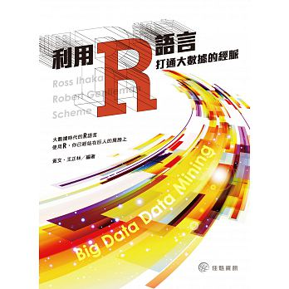
教科書
黄文, 王正林，「利用R語言打通大數據的經脈」，佳魁資訊。

Slide 25
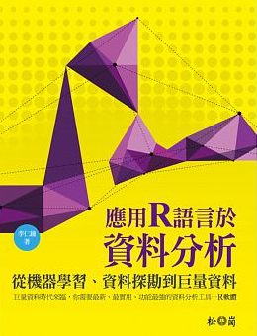
教科書（參考書）
李仁鐘，「應用R語言於資料分析：從機器學習、資料探勘到巨量資料」，松崗。

Slide 26
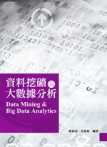
教科書（參考書）
簡禎富 / 許嘉裕，「資料挖礦與大數據分析 Data Mining & Big Data Analytics」，
前程文化。

Slide 27
你在研究所準備好了？
1、思考與學習的能力
2、文化識讀、互動與表述能力
3、研究能力
4、多語言、多方言能力
5、數位能力
6、工作生活能力與創業精神
7、參與、影響，並為永續未來負責

Slide 28
兩岸、台灣與外國教育的差異

Slide 29
當美國人十幾歲時就已經開始寫程式
因此二三十歲就成為創業家或是成為其團隊成員時，台灣學生卻在補習班渡過蕭瑟的夜晚
也別說美國的科技菁英，就是一般認為社經地位較低的美國公立中學，裡頭的機械社團學生都能自行設計組裝出配備履帶的全地形電動輪椅，台灣學生在創新研發上如何及得上？
大陸的競爭

Slide 30


Slide 31
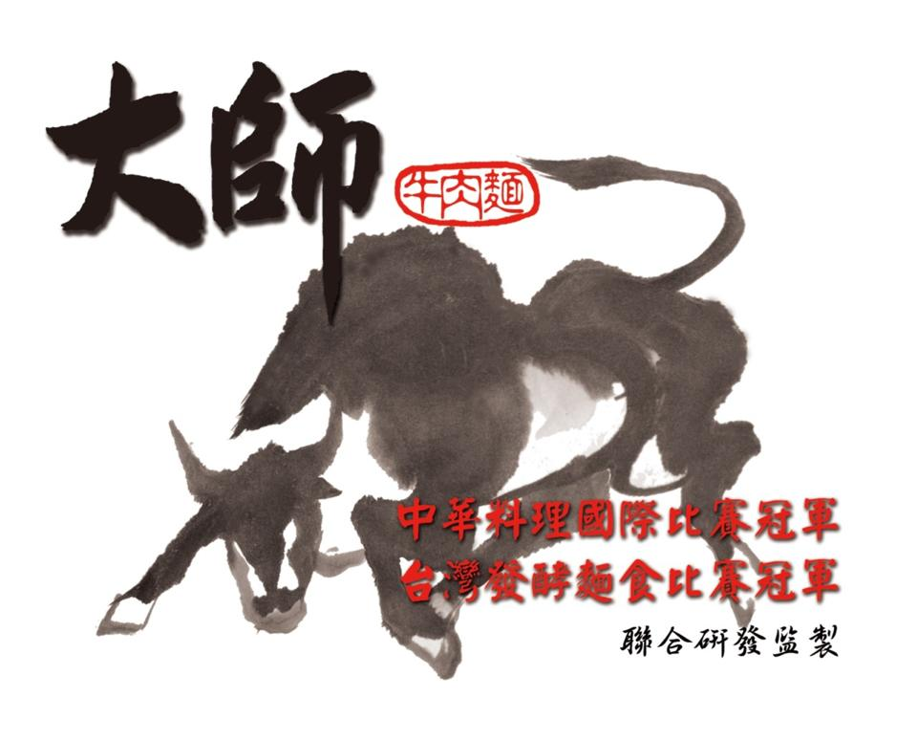

Slide 32
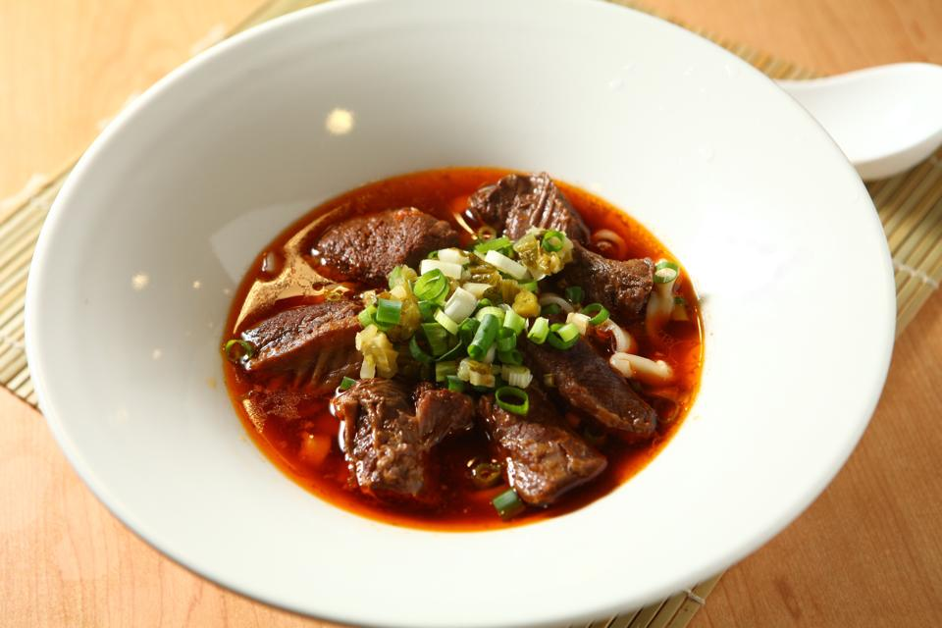

Slide 33
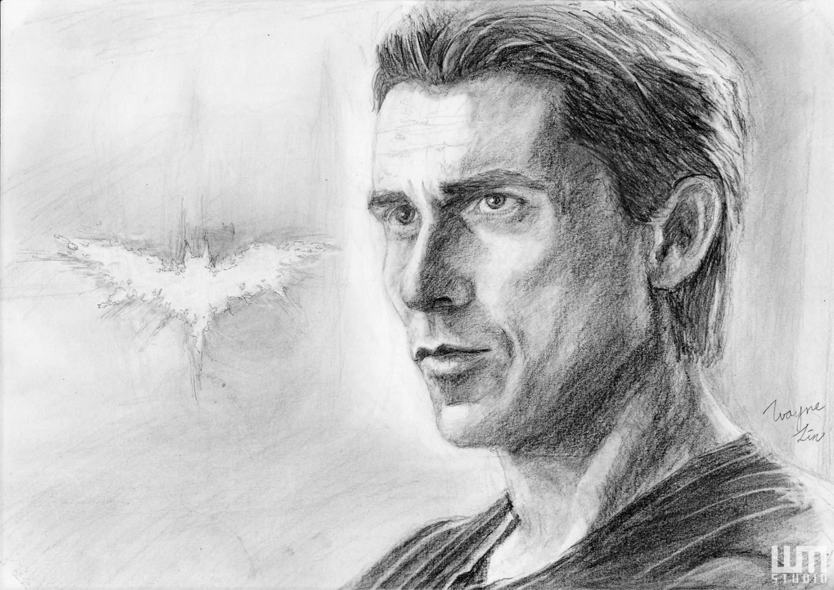
韋恩創作坊 WMstudio

Slide 34
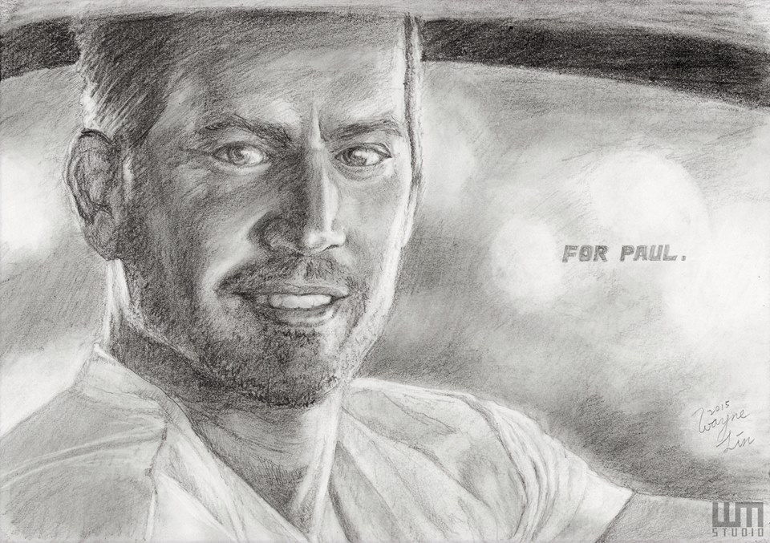

Slide 35


Slide 36
上課可不可以打電動？
打LOL？

Slide 37
什麼人可以打電動
我可以藉由打電動成為職業選手。我的排名在世界前五名。
我可以藉由打這個電動創立一間公司。
我可以寫出一套比這個電動更好玩，更賣錢的遊戲。
  程式能力？
  企畫能力？
  美術能力？
我藉由打電動可以創造一個事業（電動直播）。

Slide 38
如果你要應徵一間有名的遊戲商，
你會如何準備你的履歷？

Slide 39
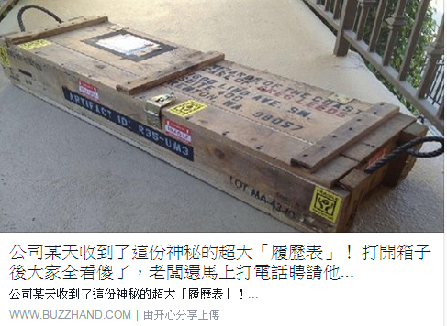
這就是用生命的力度在做事~
超屌，這是一種叫做成就感的遊戲。

Slide 40
這就是用生命的力度在做事~
這是一種叫做成就感的遊戲。
http://www.buzzhand.com/post_808114.html?f=bottom-promote

Slide 41
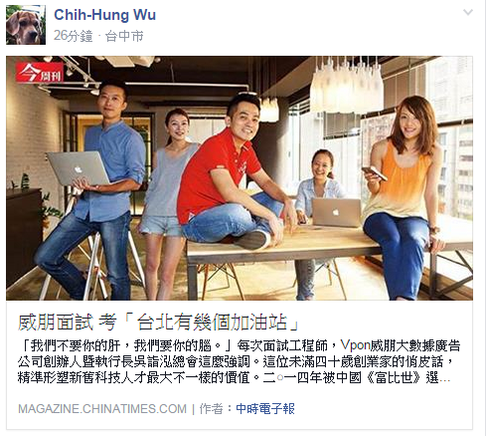
我不是要正確答案，我要看的是化繁為簡、推理思考的邏輯

Slide 42
Homework
金庸小說裡哪一套武功最強？
告知你認為的答案
說明你得到此答案的過程？
說明你的研究設計（資料分析的過程）

Slide 43
金庸小說裡哪一個人武功最強？
我不要你的肝，我要你的腦

Slide 44
結語
修畢課程只是代表一個學習階段的短暫結束，
學習機器學習與其他課程是無止盡的。
新的商業模式與演算法每天不斷變化中…..

